Slide 1
REGOLAMENTO SARS-CoV-2
Aggiornamento Regolamento d’Istituto Anticovid
Misure contenitive, organizzative, igieniche e di prevenzione e protezione
Le misure di prevenzione e sicurezza
Misure organizzative e di distanziamento fisico
Uso della mascherina
Misure contenitive e di prevenzione: igienico-sanitarie relative al personale e agli ambienti
Precauzioni igieniche personali
RAPPORTO ISS COVID 19 – n°58/2020 - Indicazioni operative per la gestione di casi e focolai di SARS-CoV-2 nelle scuole e nei servizi educativi dell'infanzia
10 settembre 2021
RSPP- Raffaella Di Iorio
ASPP – Brunella Piemontese

Slide 2
Il Regolamento, adottato per l’anno scolastico 2020/2021, si intende PROROGATO anche per l’anno scolastico 2021-22, con i dovuti aggiornamenti dettati dalle modifiche normative successivamente intervenute.
La mancata osservanza delle norme contenute nel Regolamento può portare a sanzioni disciplinari sia per il personale della scuola che per gli studenti.
- D. L. n. 111 del 6 agosto 2021
- DM 257 del 6 agosto 2021, Piano scuola 2021-22: documento per la pianificazione delle attività scolastiche, educative e formative nelle istituzioni del Sistema nazionale di istruzione
- Protocollo d’intesa per garantire l’avvio dell’anno scolastico nel rispetto delle regole di sicurezza per il contenimento della diffusione di Covid19 del 14 agosto 2021

Slide 3
Per l’anno scolastico 2021-22 l’attività scolastica e didattica della scuola dell’infanzia, della scuola primaria e della secondaria di primo e secondo grado e universitaria è svolta in presenza.

Slide 4
PRINCIPI
Il distanziamento sociale
La rigorosa igiene delle mani, personale e degli ambienti
L’areazione frequente degli ambienti

Slide 5
Modalità generali di ingresso nei locali della scuola STUDENTI
La precondizione per la presenza a scuola di studenti e visitatori è
l’assenza di sintomatologia respiratoria o di temperatura corporea superiore a 37.5°C anche nei tre giorni precedenti
non essere in quarantena o isolamento domiciliare negli ultimi 14 giorni
non essere stati a contatto con persone positive, per quanto di propria conoscenza, negli ultimi 14 giorni
Chiunque ha sintomatologia respiratoria o temperatura corporea superiore a 37.5°C dovrà restare a casa.
All’ingresso della scuola NON è necessaria la rilevazione della temperatura corporea (ma verranno effettuati dei test a campione)

Slide 6
Estensione del certificato verde obbligatorio
D.L. n. 122 del 10 settembre 2021
Misure urgenti per fronteggiare l'emergenza da COVID-19 in ambito scolastico, della formazione superiore e socio sanitario-assistenziale
“2 - Fino al 31 dicembre 2021, termine di cessazione dello stato di emergenza, al fine di tutelare la salute pubblica, chiunque accede alle strutture delle istituzioni scolastiche, educative e formative di cui all'articolo 9-ter e al comma 1 del presente articolo, deve possedere ed e' tenuto a esibire la certificazione verde COVID-19 di cui all'articolo 9, comma 2. La disposizione di cui al primo periodo non si applica ai bambini, agli alunni e agli studenti nonche' ai frequentanti i sistemi regionali di formazione, ad eccezione di coloro che prendono parte ai percorsi formativi degli Istituti Tecnici Superiori (ITS).
3 - La misura di cui al comma 2 non si applica ai soggetti esenti
dalla campagna vaccinale sulla base di idonea certificazione medica rilasciata secondo i criteri definiti con circolare del Ministero della salute.”

Slide 7
Modalità generali di ingresso nei locali della scuola VISITATORI E FORNITORI
l’assenza di sintomatologia respiratoria o di temperatura corporea superiore a 37.5°C anche nei tre giorni precedenti
non essere in quarantena o isolamento domiciliare negli ultimi 14 giorni
non essere stati a contatto con persone positive, per quanto di propria conoscenza, negli ultimi 14 giorni

Slide 8
Modalità generali di ingresso nei locali della scuola VISITATORI E FORNITORI
Al fine di evitare tutti gli accessi non strettamente necessari, l’accesso dei visitatori è consentito solo nei casi di effettiva necessità, rivolgendosi preventivamente agli uffici di segreteria
via mail morc08000g@istruzione.it
contatto telefonico 059 353242
L’ingresso è subordinato alla registrazione dei dati (in un apposito registro collocato all’ingresso dell’Istituto) e alla sottoscrizione di una autodichiarazione

Slide 9
Modalità generali di ingresso nei locali della scuola PERSONALE SCOLASTICO
Il personale scolastico, a partire dal 1° settembre e fino al 31 dicembre 2021, salvo proroghe dello stato di emergenza sanitaria, è tenuto ad essere in possesso ed in caso ad esibire la certificazione verde Covid-19 (c.d. green pass) per poter svolgere servizio. Sono esentati solo i soggetti esenti dalla campagna vaccinale, sulla base di idonea certificazione medica

Slide 10
Modalità generali di ingresso nei locali della scuola VISITATORI E FORNITORI
È istituito e tenuto presso le reception delle sedi dell’Istituto (Cattaneo-Deledda, Guarini e Palestra) un
REGISTRO DEGLI ACCESSI
agli edifici scolastici da compilarsi a cura dei docenti e personale ATA non impegnati secondo il loro orario scolastico e dei visitatori ammessi, con indicazione, per ciascuno di essi, dei dati anagrafici, dei relativi recapiti telefonici, nonché della data di accesso e del tempo di permanenza.

Slide 11
REGOLE GENERALI
Utilizzare la mascherina chirurgica
fatte salve le dovute eccezioni (ad es. attività fisica, pausa pasto durante gli intervalli).
Evitare di toccare con le mani il viso e la mascherina
Mantenere la distanza fisica interpersonale di almeno 1 metro, evitando il contatto fisico e gli assembramenti
Disinfettare periodicamente le mani con gel igienizzante, o lavarle con acqua e sapone

Slide 12
Uso della Mascherina
Uso di mascherine chirurgiche
*fatte salve le dovute eccezioni (ad es. in presenza di alcune forme di disabilità, attività fisica, pausa pasto).
La mascherina va indossata anche in condizioni statiche (es. seduti al banco) anche in presenza di un distanziamento di almeno un metro.
Si raccomanda fortemente l’utilizzo di mascherine di tipo chirurgico in ogni situazione.
Le linee guida del Ministero indicano la mascherina chirurgica indipendentemente dal rispetto della distanza. A titolo precauzionale e quindi di maggior cautela è possibile utilizzare la mascherina FFP2 da parte di tutti i docenti ed anche del personale ATA (non in dotazione)

Slide 13
MISURE - Organizzative e di distanziamento fisico
Suddivisione degli edifici scolastici in settori
Per evitare il contatto fisico e gli assembramenti (soprattutto in entrata, in uscita e durante gli intervalli)
La sede principale, composta dagli edifici A e B, è suddivisa in settori organizzati per colori che comprendono un numero variabile di aule didattiche al fine di gestire in maniera più efficace l’applicazione delle misure di sicurezza, il tracciamento dei contatti in caso di contagio accertato dalle autorità sanitarie e le conseguenti misure da adottare. I settori sono organizzati sul modello del Piano di Evacuazione
A ciascun settore degli edifici sono assegnati dei punti di ingresso/uscita ai cancelli e delle aree per l’intervallo (indicati da apposita segnaletica) attraverso i quali gli studenti delle rispettive classi devono transitare durante le operazioni di ingresso/uscita e in cortile durante intervallo.

Slide 14
MISURE - Organizzative e di distanziamento fisico
Suddivisione degli edifici scolastici in settori
Agli studenti è fatto rigoroso divieto di transitare dal settore che comprende l’aula assegnata alla propria classe verso altri settori per tutta la loro permanenza all’interno degli edifici della scuola,
TRANNE
quando devono recarsi, sempre rispettando il distanziamento fisico e i sensi di marcia indicati nella segnaletica, e indossando la mascherina:
in uno dei laboratori didattici della scuola, nelle palestre o in altri luoghi esterni alla scuola con la propria classe solo se accompagnati dall’insegnante;
negli uffici di segreteria su espressa richiesta di un componente del personale della Scuola e/o chiedendo il permesso all’insegnante;
ai servizi igienici se non presenti all’interno del proprio settore.

Slide 15
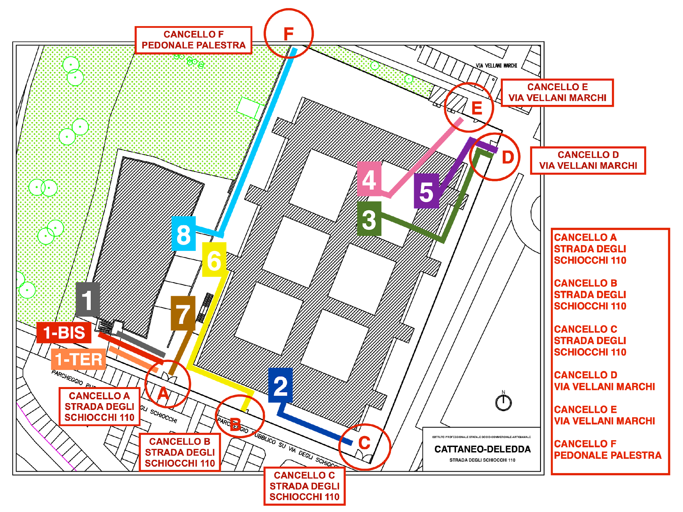

Slide 16
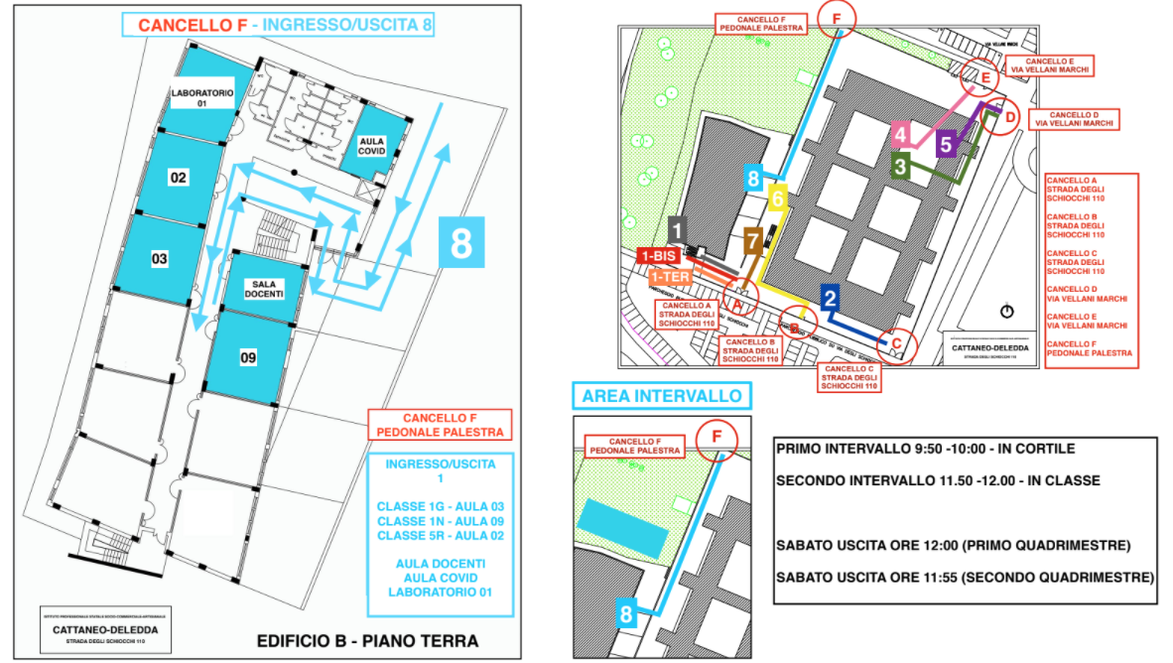

Slide 17
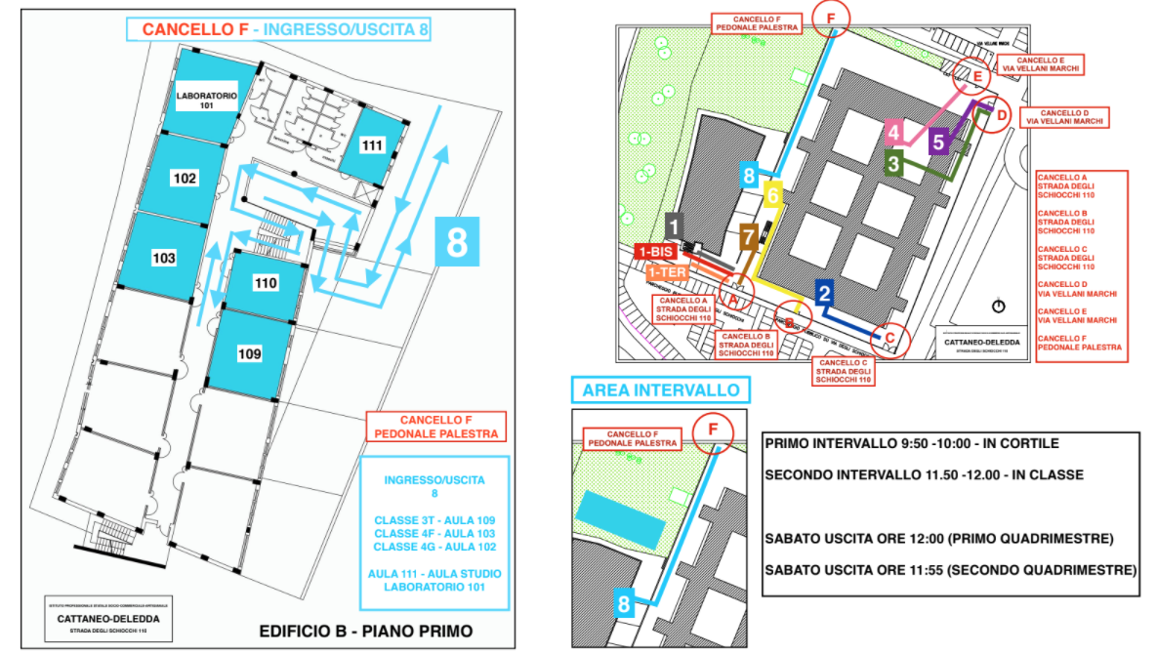

Slide 18
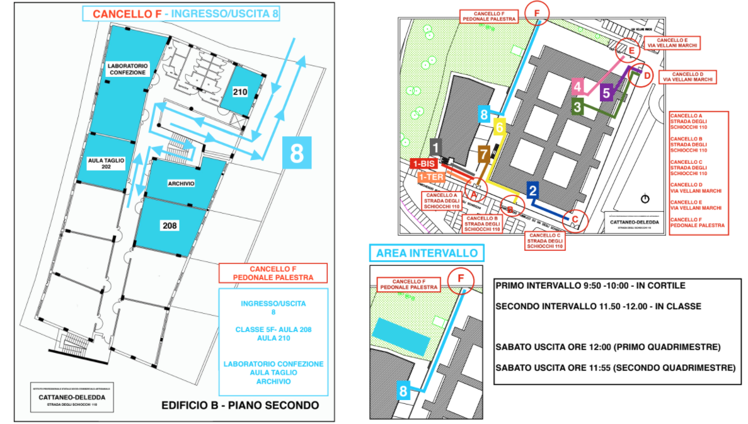

Slide 19
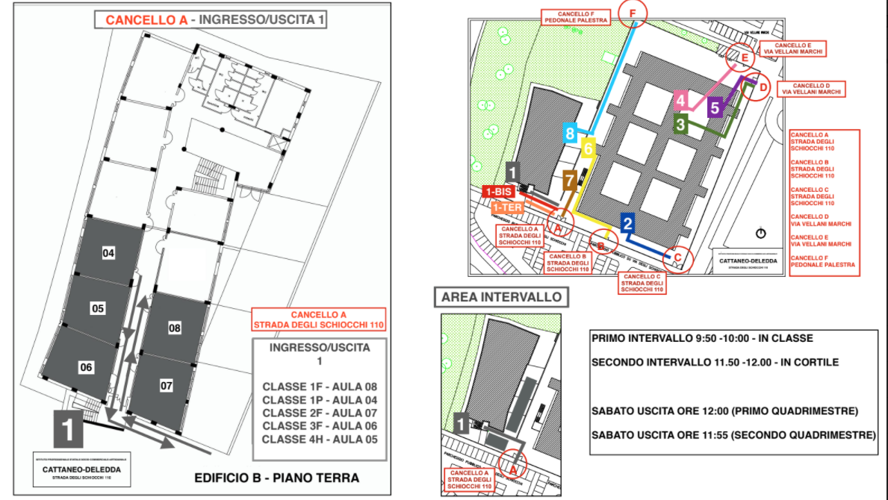

Slide 20
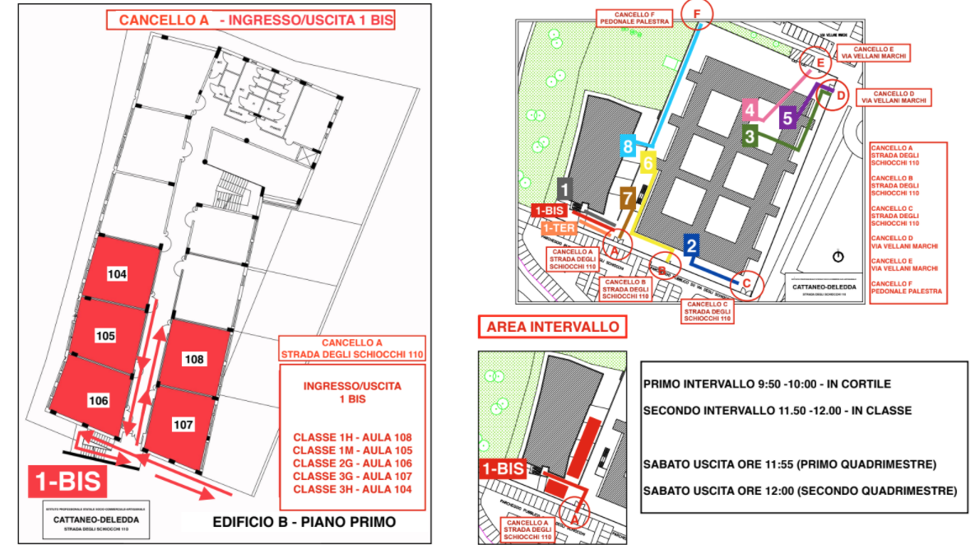

Slide 21
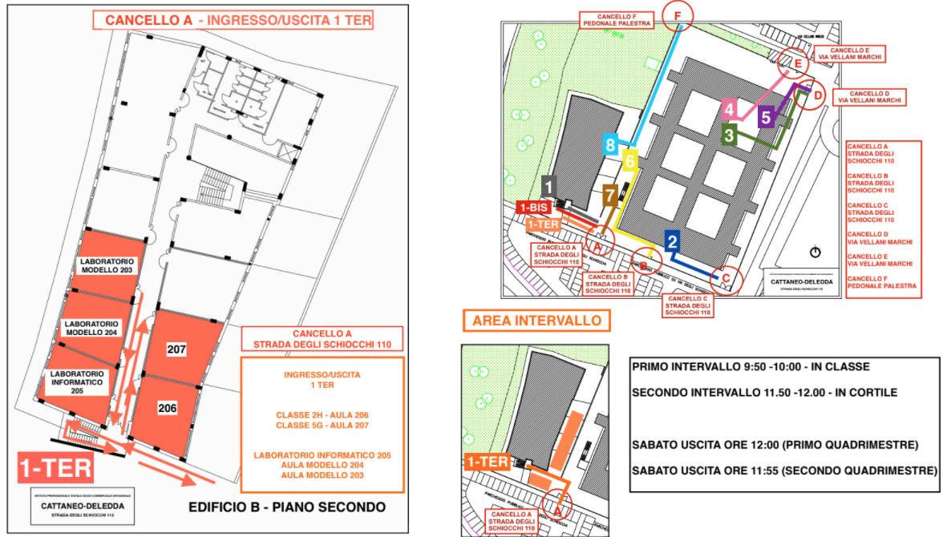

Slide 22
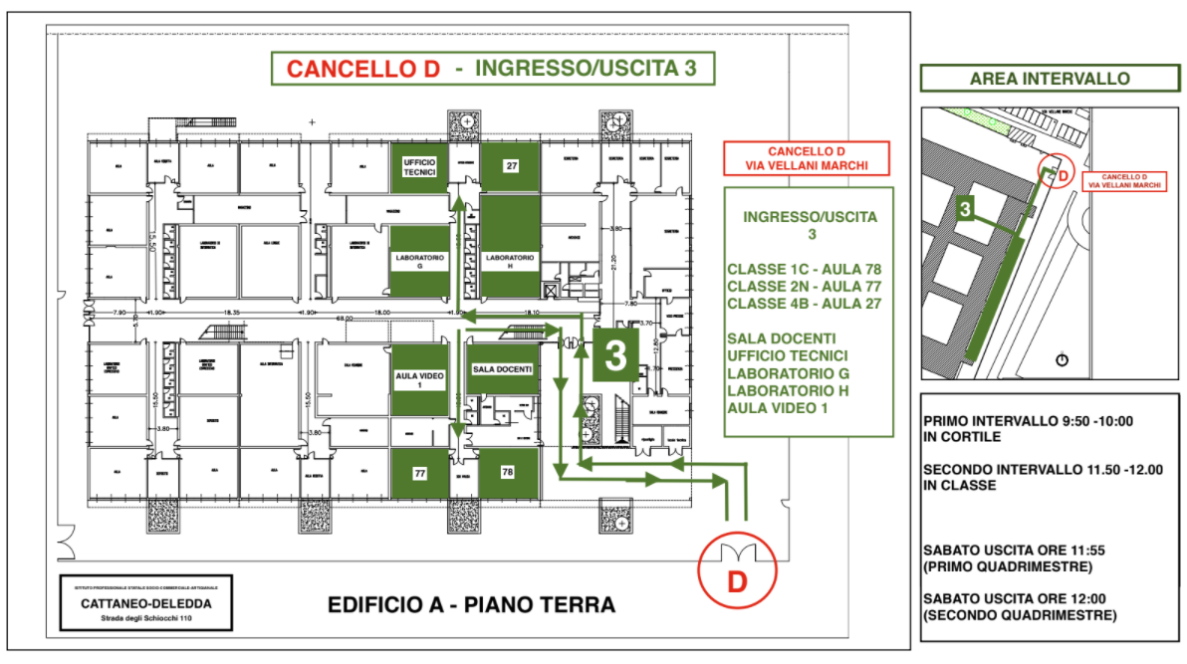

Slide 23
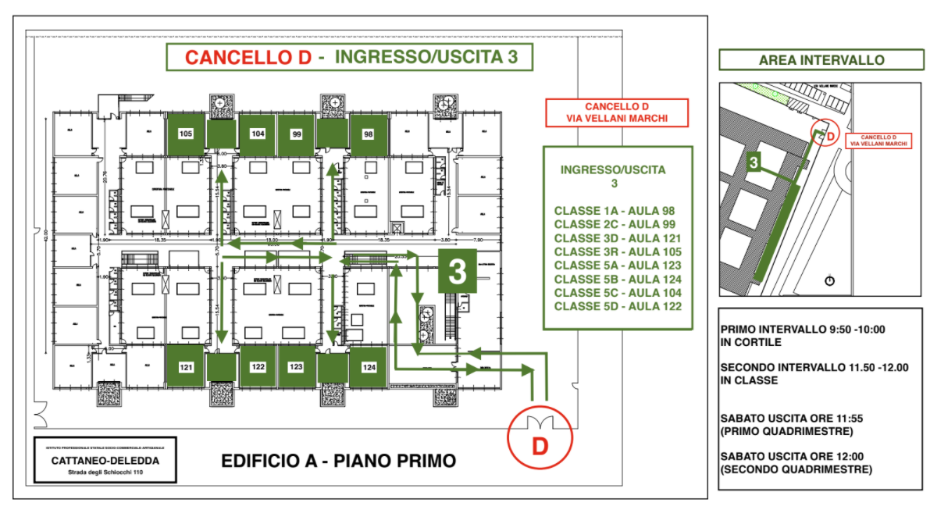

Slide 24
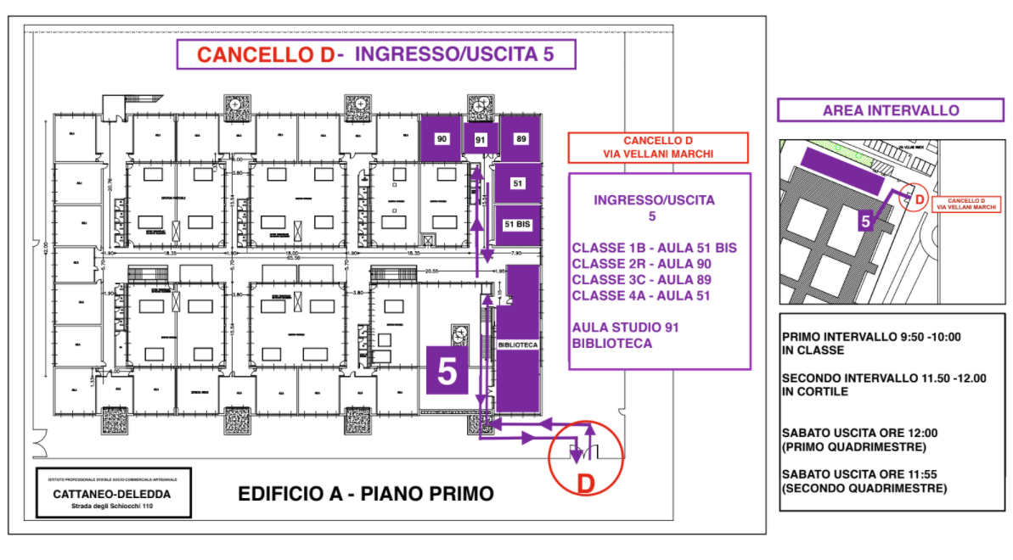

Slide 25
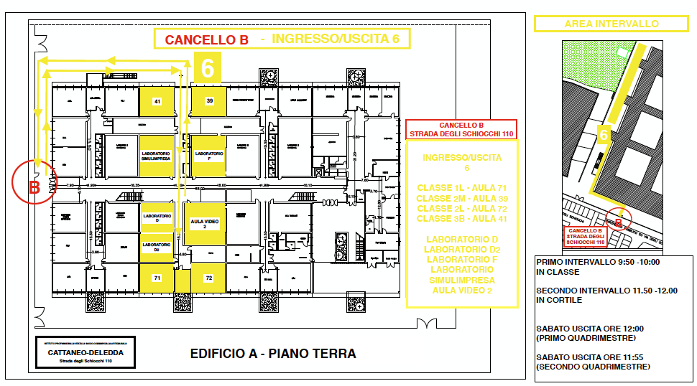

Slide 26
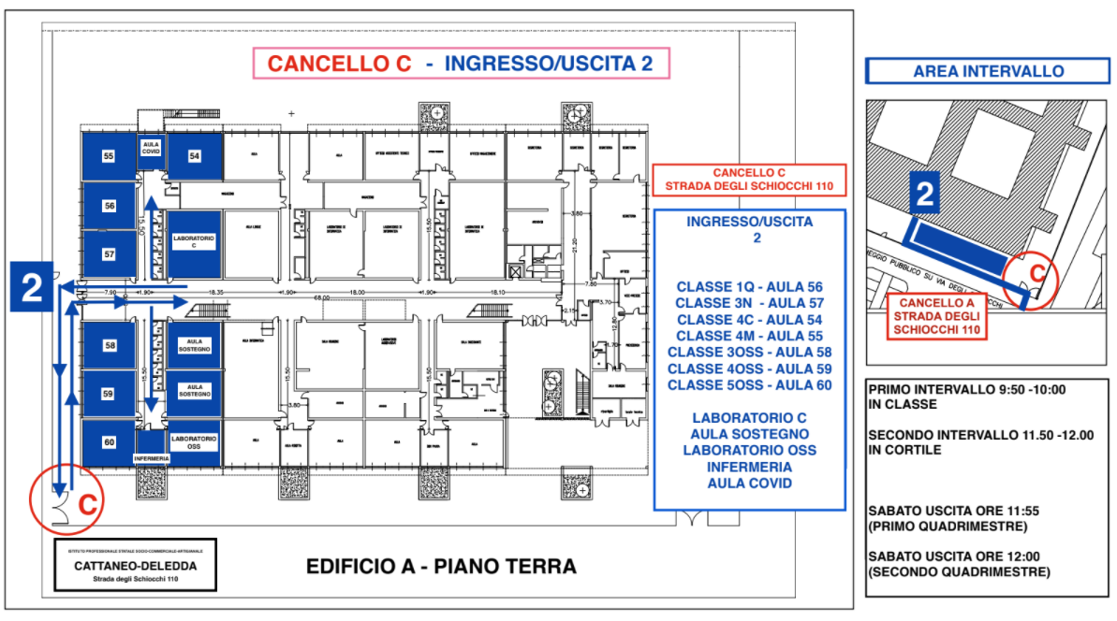

Slide 27
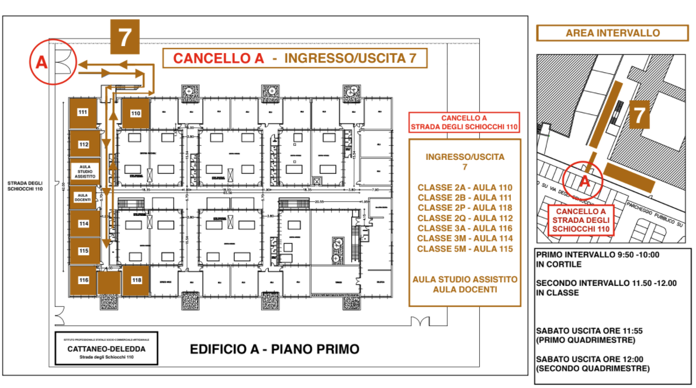

Slide 28
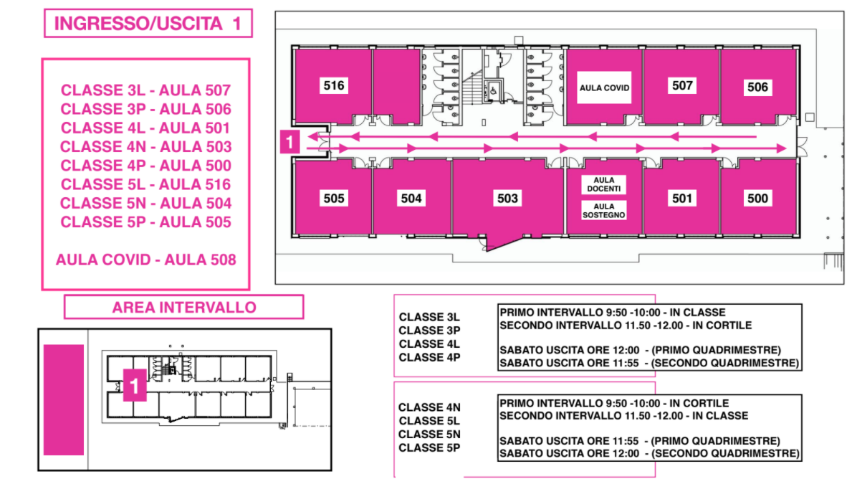

Slide 29
MISURE - Organizzative e di distanziamento fisico
Suddivisione degli edifici scolastici in settori
Durante lo svolgimento delle attività didattiche, le studentesse e gli studenti dovranno sempre indossare la mascherina chirurgica e mantenere il distanziamento fisico interpersonale di almeno 1 metro - NELLE AULE IN CUI È POSSIBILE - nei laboratori e negli altri ambienti scolastici, e di almeno 2 metri nelle palestre.
Ciascuna aula didattica e ciascun laboratorio della scuola ha una capienza indicata e nota. L’aula è stata allestita in modo da garantire il distanziamento di 1 metro tra le rime buccali degli studenti, NELLE AULE IN CUI È POSSIBILE, e 2 metri lineari tra docente e alunno.
Ai docenti di sostegno è consentito prendere posto vicino agli studenti, solo per un periodo di tempo limitato allo svolgimento di una specifica attività didattica, con dotazione di mascherina chirurgica e visiera

Slide 30
MISURE - Organizzative e di distanziamento fisico
Suddivisione degli edifici scolastici in settori
Ogni alunno è tenuto a non spostarsi dal banco assegnato.
È severamente vietato modificare la sistemazione degli arredi predisposta per ciascun ambiente.

Slide 31
MISURE - Organizzative e di distanziamento fisico
Ricevimenti, riunioni ed assemblee
Sono sospesi i ricevimenti individuali e collettivi dei genitori in presenza da parte dei docenti, tranne nei casi caratterizzati da particolare urgenza e gravità su richiesta del Dirigente scolastico.
Gli incontri informativi tra docenti e genitori si svolgono in modalità a distanza su prenotazione dei genitori tramite registro elettronico, nell’ora di ricevimento dei docenti.

Slide 32
MISURE - Organizzative e di distanziamento fisico
Ricevimenti, riunioni ed assemblee
È possibile lo svolgimento in videoconferenza delle riunioni degli Organi collegiali e dei diversi gruppi di lavoro dei docenti, convocate dal Dirigente Scolastico o dai docenti coordinatori, nonché delle riunioni di lavoro e sindacali autoconvocate del personale della scuola.
Quando le riunioni sono convocate in presenza si svolgeranno all’interno di ambienti scolastici idonei ad ospitare in sicurezza tutti i partecipanti, nel rispetto della capienza di ciascun locale, o negli spazi esterni di pertinenza della scuola, con lo scrupoloso rispetto delle misure di distanziamento fisico indicate nel presente Regolamento.

Slide 33
MISURE - Organizzative e di distanziamento fisico
Ricevimenti, riunioni ed assemblee
La scuola garantisce il diritto alla partecipazione studentesca, tramite la fruizione di spazi interni per lo svolgimento delle assemblee di classe e locali esterni (ad es. Cinema Victoria) per lo svolgimento delle assemblee di Istituto, nel rispetto delle misure anti-Covid.

Slide 34
MISURE - Organizzative e di distanziamento fisico
Operazioni di ingresso e di uscita per le lezioni
Nel periodo di svolgimento delle attività didattiche, l’ingresso negli edifici scolastici è consentito a partire dalle ore 7:40. Non è consentito sostare nelle aree cortilive interne alla recinzione.
I docenti impegnati nella prima ora di lezione dovranno comunque essere presenti nelle aule 5 minuti prima dell’inizio delle lezioni, ovvero alle ore 7:55.
Per la durata dell’emergenza Covid-19, tenendo conto delle difficoltà dei trasporti e del tempo necessario ad un ordinato afflusso, in deroga al regolamento per le entrate e le uscite, i docenti accoglieranno in classe le studentesse e gli studenti che arriveranno dopo le ore 8.15. I C.d.c. valuteranno la frequenza e le motivazioni dei ritardi di ciascuno studente, fermo restando la possibilità di adottare le sanzioni previste dal suddetto Regolamento.

Slide 35
MISURE - Organizzative e di distanziamento fisico
Operazioni di ingresso e di uscita per le lezioni
Le operazioni di uscita al termine delle lezioni seguono le regole di un’evacuazione ordinata nel rispetto del distanziamento fisico e sono organizzate,
dal lunedì al venerdì, su due orari differenti a seconda del settore (ore 13:00 e ore 14:00).
il sabato le classi di alcuni settori usciranno alle ore 11:55, mentre quelle dei rimanenti alle ore 12:00.
A partire dalla prima campanella di uscita il personale scolastico è tenuto ad assicurare il servizio di vigilanza per tutta la durata delle operazioni.

Slide 36
MISURE - Organizzative e di distanziamento fisico
Operazioni di ingresso e di uscita per le lezioni
LABORATORI DI INFORMATICA: vengono utilizzati per metà della capienza, con integrazione di laboratori mobili su carrello dotato di pc portatili.
LABORATORI DI CONFEZIONE: le macchine vengono disposte garantendo il mantenimento della distanza di un metro.
LABORATORI DI MODELLO: vengono attrezzate aule miste con banconi. con possibilità di sdoppiamento della classe, utilizzando la propria aula di lezione

Slide 37
In zona bianca è possibile svolgere le attività di squadra, sebbene siano da privilegiare le attività individuali, specialmente al chiuso e non è previsto l’utilizzo della mascherina, purché venga assicurato il distanziamento interpersonale di almeno due metri.
In zona gialla e arancione si raccomanda lo svolgimento delle sole attività individuali.
MISURE - Organizzative e di distanziamento fisico Organizzazione della palestra
In generale si intenderà privilegiare, compatibilmente con le condizioni meteorologiche e di sicurezza, lo svolgimento di attività motorie all’aperto e, qualora svolte in palestra, dovrà essere garantita adeguata aerazione mantenendo costantemente (o il più possibile) aperte le porte esterne e un distanziamento interpersonale di almeno 2 metri

Slide 38
Igienizzarsi le mani prima di entrare in palestra e all’uscita dalla stessa utilizzando i dispenser che contengono gel igienizzante
MISURE - Organizzative e di distanziamento fisico Organizzazione della palestra Le regole da seguire per un corretto utilizzo della palestra
Distanziamento interpersonale tra gli allievi di almeno 2 m ed altrettanto tra gli allievi e il docente
Le persone che non svolgono attività fisica devono essere distanziate almeno di 1 metro
Privilegiare le attività fisiche sportive individuali che permettano il distanziamento fisico
Non condividere borracce, bicchieri e bottiglie e non scambiare con altri utenti oggetti
Gli attrezzi e le macchine che non possono essere disinfettati non devono essere usati
Sconsigliati i giochi di squadra e gli sport di gruppo

Slide 39
MISURE - Organizzative e di distanziamento fisico Organizzazione della palestra Organizzazione degli ingressi e delle uscite dall’impianto sportivo
Al fine di garantire un accesso ordinato e contingentato, all’inizio di ogni lezione gli alunni verranno accompagnati dai docenti dall’aula all’impianto sportivo in modo scaglionato, ovvero 10 minuti per classe
Gli alunni verranno riaccompagnati dal docente, alla fine della lezione, nelle loro rispettive classi, in modo scaglionato
Al termine delle lezioni le classi usciranno dai rispettivi padiglioni utilizzando le uscite di sicurezza
Le classi svolgeranno la ricreazione secondo quanto regolamentato dalle linee guida della scuola oppure nelle aree esterne alla scuola sotto la sorveglianza del docente

Slide 40
MISURE - Organizzative e di distanziamento fisico Organizzazione della palestra Utilizzo degli spogliatoi e del materiale personale
Prima di accedere alla palestra è obbligatorio igienizzare le mani con apposito gel idroalcolico
Gli spogliatoi vengono utilizzati solo per l’accesso ai servizi igienici e per il cambio delle scarpe, consentito a 8 alunni per volta, mantenendo obbligatoriamente le porte degli spogliatoi aperte
Gli alunni accedono alla palestra già dotati di abbigliamento sportivo e di scarpe da usare esclusivamente nell’impianto sportivo. Le scarpe non utilizzate dovranno essere riposte in un sacchetto apposito
E’ consentito togliere la mascherina durante l’attività fisica mantenendo la distanza di sicurezza di 2 m. In tutti gli altri momenti la mascherina deve essere indossata
E’ opportuno che ogni alunno porti con sé una bottiglia d’acqua per uso individuale
Il materiale personale di ogni alunno verrà riposto nel proprio zainetto e portato in palestra nella zona indicata dal proprio insegnante. Il cellulare verrà riposto spento nello zaino e non utilizzato fino alla fine della lezione

Slide 41
MISURE - Organizzative e di distanziamento fisico
Operazioni di ingresso e di uscita per le lezioni
L’intervallo è stato organizzato con differenziazione e alternanza della tipologia di intervallo (in aula o negli spazi esterni)
nel primo intervallo le classi di alcuni settori dovranno obbligatoriamente abbandonare l’aula, seguire il percorso indicato verso la propria uscita (stesso ingresso dell’entrata) e sostare in un’area esterna loro assegnata e delimitata da apposita segnaletica orizzontale, mentre le altre del settore adiacente fruiranno dell’intervallo in classe
nel secondo intervallo fruiranno degli spazi esterni le classi dei settori che hanno trascorso la precedente ricreazione in aula
negli spostamenti concessi durante l’intervallo gli studenti dovranno indossare obbligatoriamente la mascherina; una volta raggiunta l’area esterna assegnata si potrà abbassare la mascherina per mangiare o bere solo se la distanza è rispettata

Slide 42
MISURE - Organizzative e di distanziamento fisico
Operazioni di ingresso e di uscita per le lezioni
Gli studenti compilano la lista di prenotazione delle merende per entrambi gli intervalli, tramite il rappresentante di classe. Il rappresentante di classe raccoglie la quota esatta e consegna la lista al gestore del bar entro le ore 8:30. Il gestore del bar provvede alla consegna delle merende
In caso di pioggia o di condizione atmosferiche avverse, tutte le classi svolgeranno gli intervalli nelle rispettive aule
Durante gli intervalli la sorveglianza è affidata ai docenti in orario

Slide 43
MISURE - Organizzative e di distanziamento fisico
AULA INSEGNANTI
La fruizione delle aule insegnanti e delle altre aule dotate di pc e stampante è consentita nel rispetto delle distanze interpersonali e dell’uso della mascherina

Slide 44
MISURE - Organizzative e di distanziamento fisico
Organizzazione degli intervalli
ACCESSO AI DISTRIBUTORI AUTOMATICI DI ALIMENTI E AL LOCALE BAR
L’accesso ai distributori automatici della scuola è consentito al personale scolastico, alle studentesse e agli studenti, una persona alla volta, rispettando le norme affisse.
L’accesso al locale bar è consentito solo al personale scolastico rispettando le norme affisse.
Agli studenti non è consentito accedere al locale bar.

Slide 45
MISURE - Organizzative e di distanziamento fisico
ACCESSO DEGLI STUDENTI AI SERVIZI IGIENICI
Al fine di limitare assembramenti, l’accesso degli studenti ai servizi igienici sarà consentito sia durante gli intervalli che durante l’orario di lezione, previo permesso accordato dall’insegnante, il quale è incaricato di valutare la sensatezza e la frequenza delle richieste.

Slide 46
MISURE - CONTENITIVE E DI PREVENZIONE
Igienico-sanitarie relative al personale e agli ambienti
In tutte le aule e laboratori, in prossimità degli ingressi e delle uscite, e negli uffici di segreteria sono presenti distributori di gel igienizzante.
Dispenser con gel per sanificazione mani.
Carta monouso per pulizia superfici.
In ogni classe si troverà il seguente materiale
Detersivo disinfettante per pulizia superfici (che il docente potrà usare per disinfettare la cattedra)..
Un cestino per i rifiuti indifferenziati.
Cestini per lattine/plastica e carta.

Slide 47
MISURE - CONTENITIVE E DI PREVENZIONE
Igienico-sanitarie relative al personale e agli ambienti
mantenere gli infissi delle aule il più possibile aperti: 5 minuti ogni ora e in ogni cambio d’ora
AEREAZIONE DEI LOCALI
Per rinnovare l’aria più velocemente, creare una corrente d’aria aprendo la porta dell’aula e le finestre, sia in aula che nel corridoio. Altrimenti, se non è possibile aprire le finestre del corridoio, arieggiare tenendo chiusa la porta dell’aula e ricordare che così occorre più tempo per il ricambio d’aria
Ricordare che il tempo di ricambio aria è minore se l’aula è vuota.

Slide 48
MISURE - CONTENITIVE E DI PREVENZIONE
Igienico-sanitarie relative al personale e agli ambienti
Gli studenti e tutto il personale scolastico sono invitati a portare a scuola un flaconcino di gel igienizzante e un sacchetto monouso per i fazzoletti usati.
I cappotti e le giacche degli alunni in aula dovranno essere tenuti appesi alle proprie sedie
Precauzioni igieniche personali
I cappotti in sala insegnanti potranno essere tenuti all’interno dei cassetti
Agli studenti non è consentito lo scambio di materiale didattico né di altri effetti personali (denaro, dispositivi elettronici, accessori di abbigliamento, etc.) durante tutta la loro permanenza a scuola. Pertanto è necessario che gli insegnanti li invitino a valutare attentamente quali materiali didattici, dispositivi elettronici e altri effetti personali portare giornalmente a scuola.

Slide 49
EVACUAZIONE
Nel caso si renda necessario evacuare una sede scolastica, fermo restando quanto previsto dal Piano di evacuazione, tutte le persone presenti dovranno uscire dall’edificio indossando la mascherina e mantenendo la distanza di almeno 1 metro da ogni altra persona, sia lungo i percorsi d’esodo interni che esterni, nonché al punto di ritrovo.

Slide 50
SUPPORTO PSICOLOGICO, PEDAGOGICO-EDUCATIVO
Si promuove l’attivazione di sportelli di ascolto e sostegno psicologico e pedagogico-educativo per personale scolastico e studenti al fine di fronteggiare situazioni di insicurezza, stress, ansia timore di contagio, rientro al lavoro in “presenza”, difficoltà di concentrazione, recupero della socialità,, situazione di isolamento vissuta.

Slide 52
Gestione delle persone sintomatiche
Sono state individuate 3 aule dedicate Covid (una nell’edificio A e l’altra nell’edificio B) presso la sede centrale e una presso la sede dell’Istituto G. Guarini per l’isolamento di coloro che mostrassero sintomatologia riferibile al virus in attesa del trasferimento a casa.
E’ vietato l’accesso in tali spazi per svolgere qualsiasi altro tipo di attività, anche se dovessero risultare liberi.
RAPPORTO ISS COVID 19 – n°58/2020 - Indicazioni operative per la gestione di casi e focolai di SARS-CoV-2 nelle scuole e nei servizi educativi dell'infanzia

Slide 53
Gestione delle persone sintomatiche
E’ stata costituita la COMMISSIONE COVID (DS, DSGA, MC, RSPP, ASPP, RLS, prof.ssa Brunazzi e prof. Ricci)
E’ stato individuato il referente e sostituto Covid-19:
Referente Covid – Raffaella Di Iorio
Sostituto referente Covid – Brunella Piemontese
Mail: referente.covid@cattaneodeledda.edu.it
RAPPORTO ISS COVID 19 – n°58/2020 - Indicazioni operative per la gestione di casi e focolai di SARS-CoV-2 nelle scuole e nei servizi educativi dell'infanzia

Slide 54
L’operatore scolastico che viene a conoscenza di un alunno sintomatico deve avvisare il referente scolastico per COVID-19 il quale deve telefonare immediatamente ai genitori/tutore legale.
Ospitare l’alunno (con la mascherina, se la tollera) in una stanza dedicata (aula Covid).
Un minore non deve essere lasciato da solo ma in compagnia di un adulto che dovrà mantenere, ove possibile, il distanziamento fisico di almeno un metro e la mascherina chirurgica fino a quando l’alunno non sarà affidato a un genitore/tutore legale che dovranno contattare il PLS/MMG per la valutazione clinica (triage telefonico) del caso
Pulire e disinfettare le superfici della stanza o area di isolamento dopo che l’alunno sintomatico è tornato a casa.
NEL CASO IN CUI UN ALUNNO PRESENTI UN AUMENTO DELLA TEMPERATURA CORPOREA AL DI SOPRA DI 37,5°C O UN SINTOMO COMPATIBILE CON COVID-19, IN AMBITO SCOLASTICO
RAPPORTO ISS COVID 19 – n°58/2020 - Indicazioni operative per la gestione di casi e focolai di SARS-CoV-2 nelle scuole e nei servizi educativi dell'infanzia

Slide 55
2. NEL CASO IN CUI UN ALUNNO PRESENTI UN AUMENTO DELLA TEMPERATURA CORPOREA AL DI SOPRA DI 37,5°C O UN SINTOMO COMPATIBILE CON COVID-19, PRESSO IL PROPRIO DOMICILIO
L'alunno deve restare a casa.
I genitori devono informare il PLS (Pediatra di libera scelta) o il MMG (Medico di medicina generale)
I genitori dello studente devono comunicare l’assenza scolastica per motivi di salute.
RAPPORTO ISS COVID 19 – n°58/2020 - Indicazioni operative per la gestione di casi e focolai di SARS-CoV-2 nelle scuole e nei servizi educativi dell'infanzia

Slide 56
NEL CASO IN CUI UN OPERATORE SCOLASTICO PRESENTI UN AUMENTO DELLA TEMPERATURA CORPOREA AL DI SOPRA DI 37,5°C O UN SINTOMO COMPATIBILE CON COVID-19, IN AMBITO SCOLASTICO
Assicurarsi che l’operatore scolastico indossi, come già previsto, una mascherina chirurgica; invitare ad allontanarsi dalla struttura, rientrando al proprio domicilio e contattando il proprio MMG per la valutazione clinica necessaria. Il Medico curante valuterà l’eventuale prescrizione del test diagnostico.
RAPPORTO ISS COVID 19 – n°58/2020 - Indicazioni operative per la gestione di casi e focolai di SARS-CoV-2 nelle scuole e nei servizi educativi dell'infanzia

Slide 57
NEL CASO IN CUI UN OPERATORE SCOLASTICO PRESENTI UN AUMENTO DELLA TEMPERATURA CORPOREA AL DI SOPRA DI 37,5°C O UN SINTOMO COMPATIBILE CON COVID-19, AL PROPRIO DOMICILIO
L’operatore deve restare a casa.
Informare il MMG.
Comunicare l’assenza dal lavoro per motivi di salute, con certificato medico.
RAPPORTO ISS COVID 19 – n°58/2020 - Indicazioni operative per la gestione di casi e focolai di SARS-CoV-2 nelle scuole e nei servizi educativi dell'infanzia

Slide 58
ALUNNO O OPERATORE SCOLASTICO CONVIVENTE DI UN CASO
«Si sottolinea che qualora un alunno o un operatore scolastico fosse convivente di un caso, esso, su valutazione del DdP, sarà considerato contatto stretto e posto in quarantena.»
RAPPORTO ISS COVID 19 – n°58/2020 - Indicazioni operative per la gestione di casi e focolai di SARS-CoV-2 nelle scuole e nei servizi educativi dell'infanzia

Slide 59
Si notifica il caso e si avvia la ricerca dei contatti. Il referente scolastico COVID-19 deve fornire al Dipartimento di prevenzione l’elenco dei compagni di classe e delle persone con cui sono entrati in contatto.
Per il rientro in comunità bisognerà attendere il certificato di Fine isolamento domiciliare obbligatorio inviato dall’AUSL
La valutazione dello stato di contatto stretto è di competenza del DdP e le azioni sono intraprese dopo una valutazione della eventuale esposizione. Se un alunno/operatore scolastico risulta COVID-19 positivo, il DdP valuterà di prescrivere la quarantena a tutti gli studenti della stessa classe e agli eventuali operatori scolastici esposti che si configurino come contatti stretti.
I contatti stretti individuati dal Dipartimento di Prevenzione con le consuete attività di contact tracing, saranno posti in quarantena, a partire dalla data dell’ultimo contatto con il caso confermato, per 7 giorni nel caso in cui il soggetto abbia effettuato il ciclo vaccinale e 10 giorni se non vaccinato
UN ALUNNO O UN OPERATORE SCOLASTICO RISULTANO SARS-COV-2 POSITIVI

Slide 60
Gestione dei lavoratori, delle studentesse e degli studenti fragili
In attesa di nuove disposizioni in materia, restano in vigore le misure precedenti:
l’individuazione del lavoratore fragile è effettuata dal medico competente su richiesta dello stesso lavoratore. Faranno parte integrante del presente regolamento le direttive che verranno fornite dalle autorità competenti.
Per gli studenti fragili (ovvero gli studenti esposti a un rischio potenzialmente maggiore nei confronti dell’infezione da COVID-19) è prevista una sorveglianza attiva che dovrà essere concertata tra i referenti scolastici per COVID-19 e DdP (AUSL), in accordo con il pediatra e/o il medico, fermo restando l’obbligo per la famiglia stessa di rappresentare tale condizione alla scuola in forma scritta e documentata.

Slide 61
BUON LAVORO!
RSPP: Raffaella Di Iorio
ASPP: Brunella Piemontese

